Slide 1
Introdução ao Computador
Prof. Gilberto Farias
gilberto@ci.ufpb.br

Slide 2

Apresentação da Turma

Slide 3
Metodologia
1 aula síncrona por semana – segunda-feira 10h;
1 atividade assíncrona por semana;
2 notas com Provas;
1 nota = Trabalho Prático + Trabalho Teórico

Slide 4
Conteúdo

Slide 5
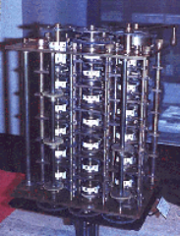
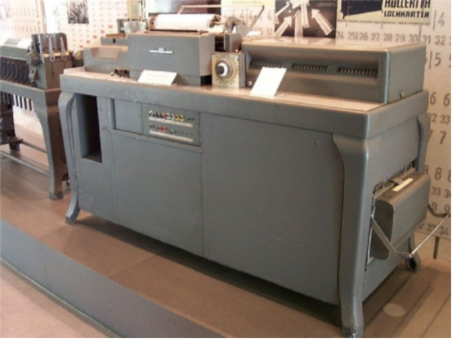
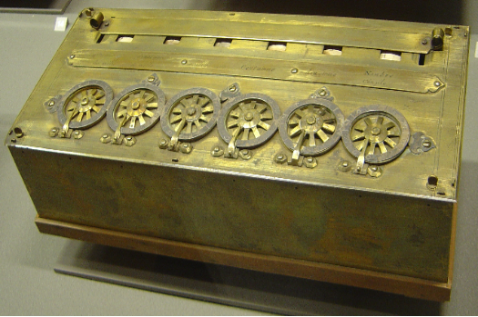
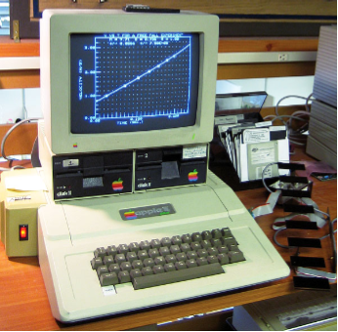
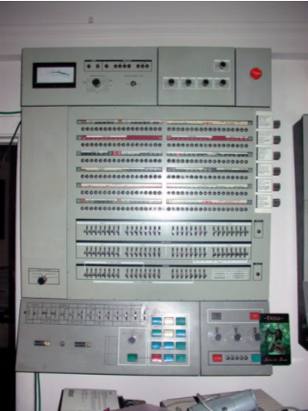
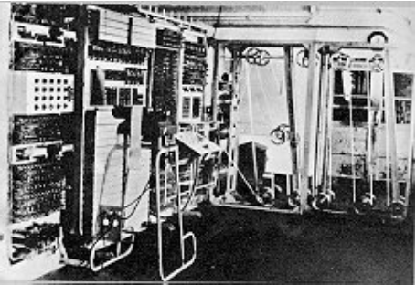
História da Computação

Slide 6
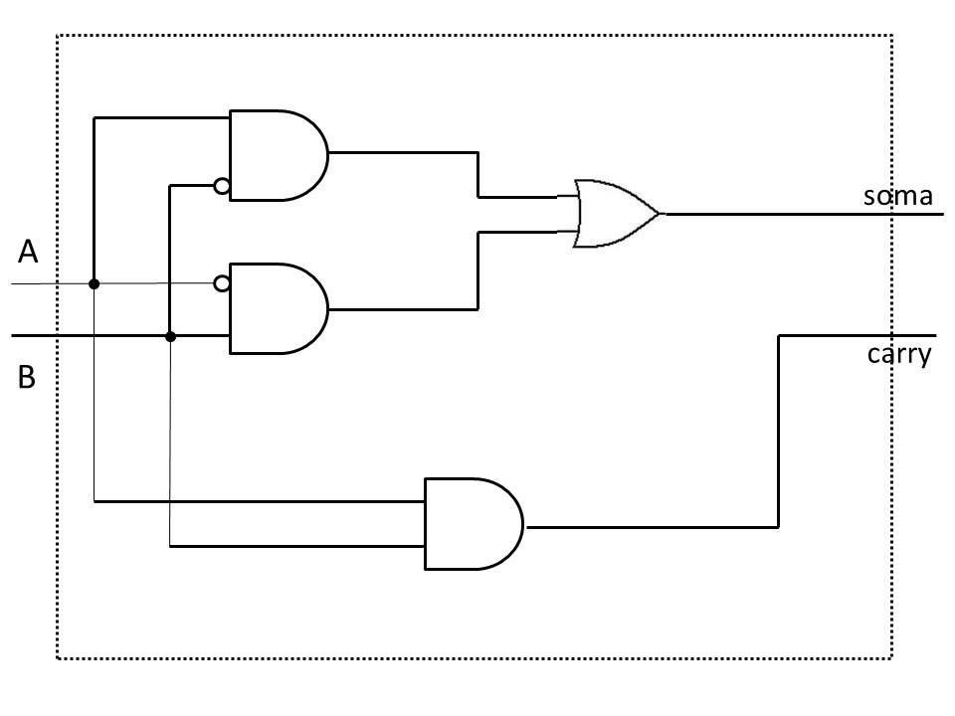
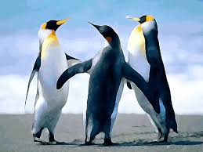
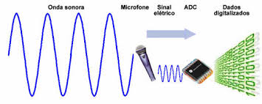
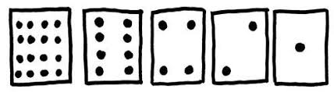
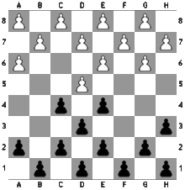
Representação e Manipulação da Informação no Computador
Existem 10 de pessoas:
Pessoas que entendem binário
Pessoas que não entendem binário
Somador de 1 bit
Representação dos números

Slide 7
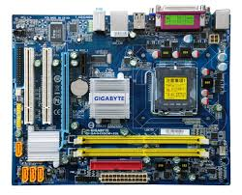
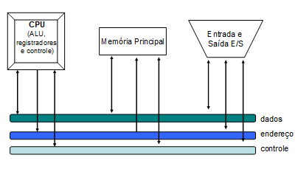
Arquitetura dos Computadores
Placa mãe
Modelo conceitual

Slide 8
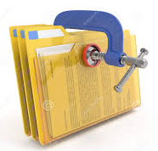
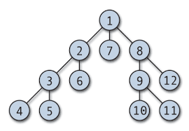
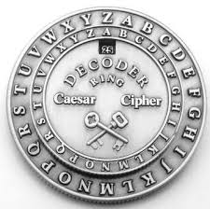
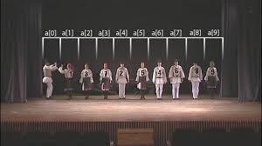
Algoritmos
Compressão de dados
Algoritmo de busca
Ordenando números
Criptografia de Cesar

Slide 9
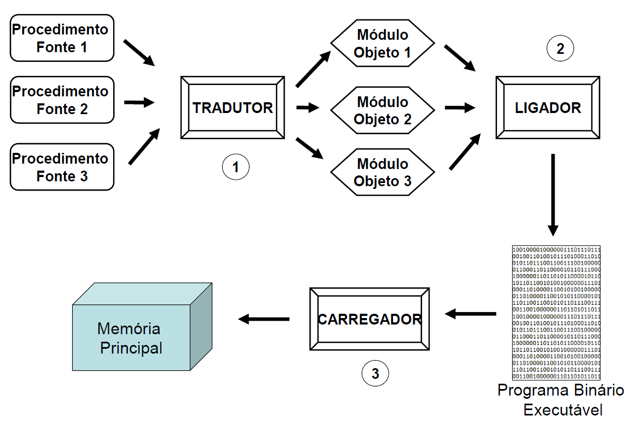
Software Básico

Slide 10
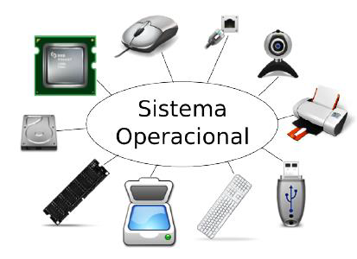
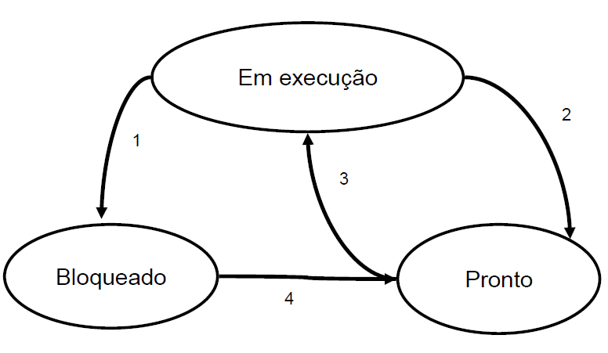
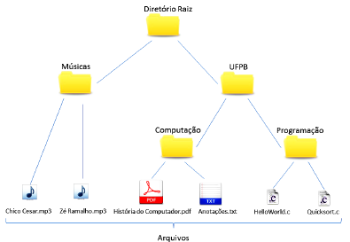
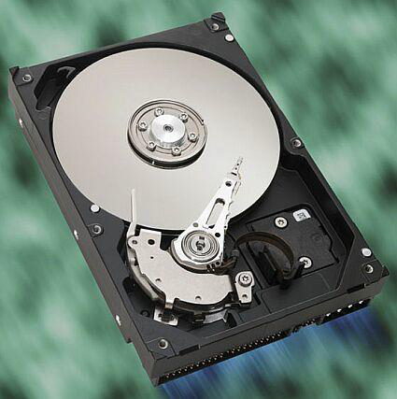
Sistemas Operacionais

Slide 11
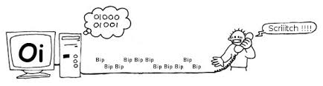
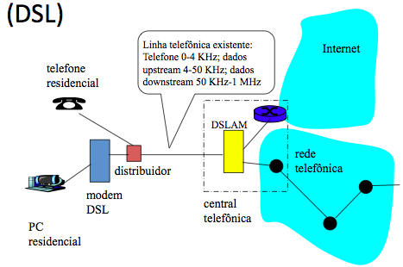
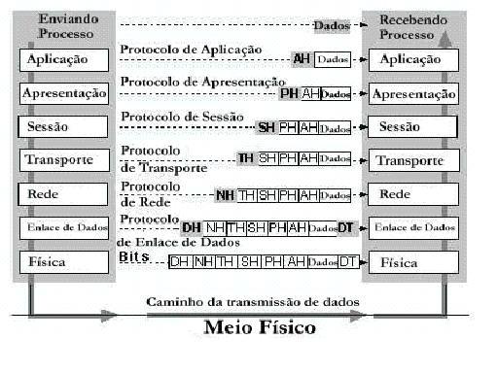
Redes de Computadores

Slide 12
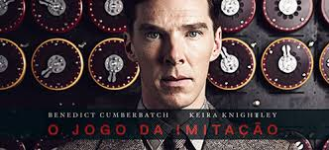
Atividade assíncrona

